Slide 1
Robotplatform
Nick Goyens
Stef Wynants

Slide 2
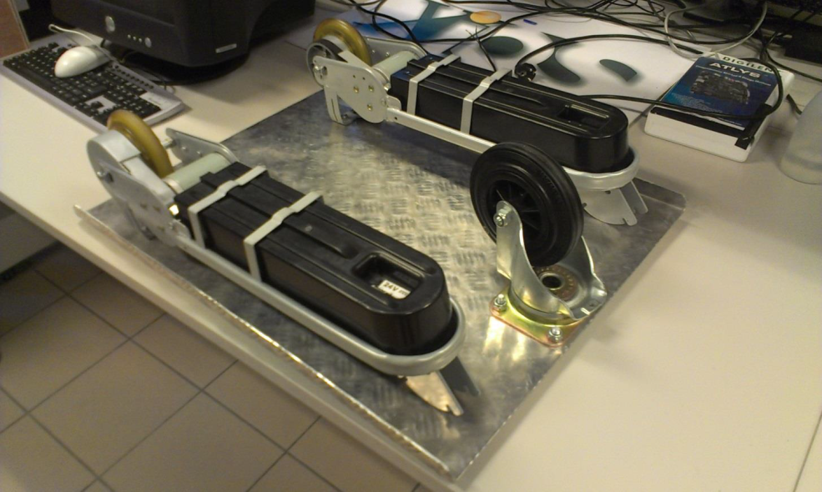
Inhoudstabel
Algemeen Blokschema
I²C
Bluetooth
Hardware
Software
Conclusie

Slide 3
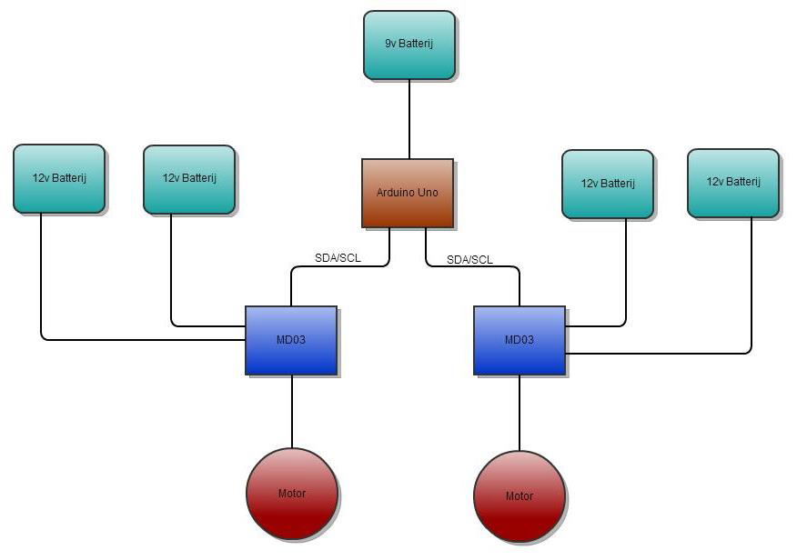
Algemeen blokschema

Slide 4
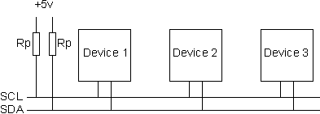
I²c
Synchrone seriële bus
SDA SCL lijn met Pull up
Master Slave systeem
START data overdracht STOP
Communicatie met MD03
A4 en A5 op de Arduino Uno

Slide 5

Bluetooth
Radioverbinding
Point-to-multipoint
Piconet
Frequency hopping

Slide 6
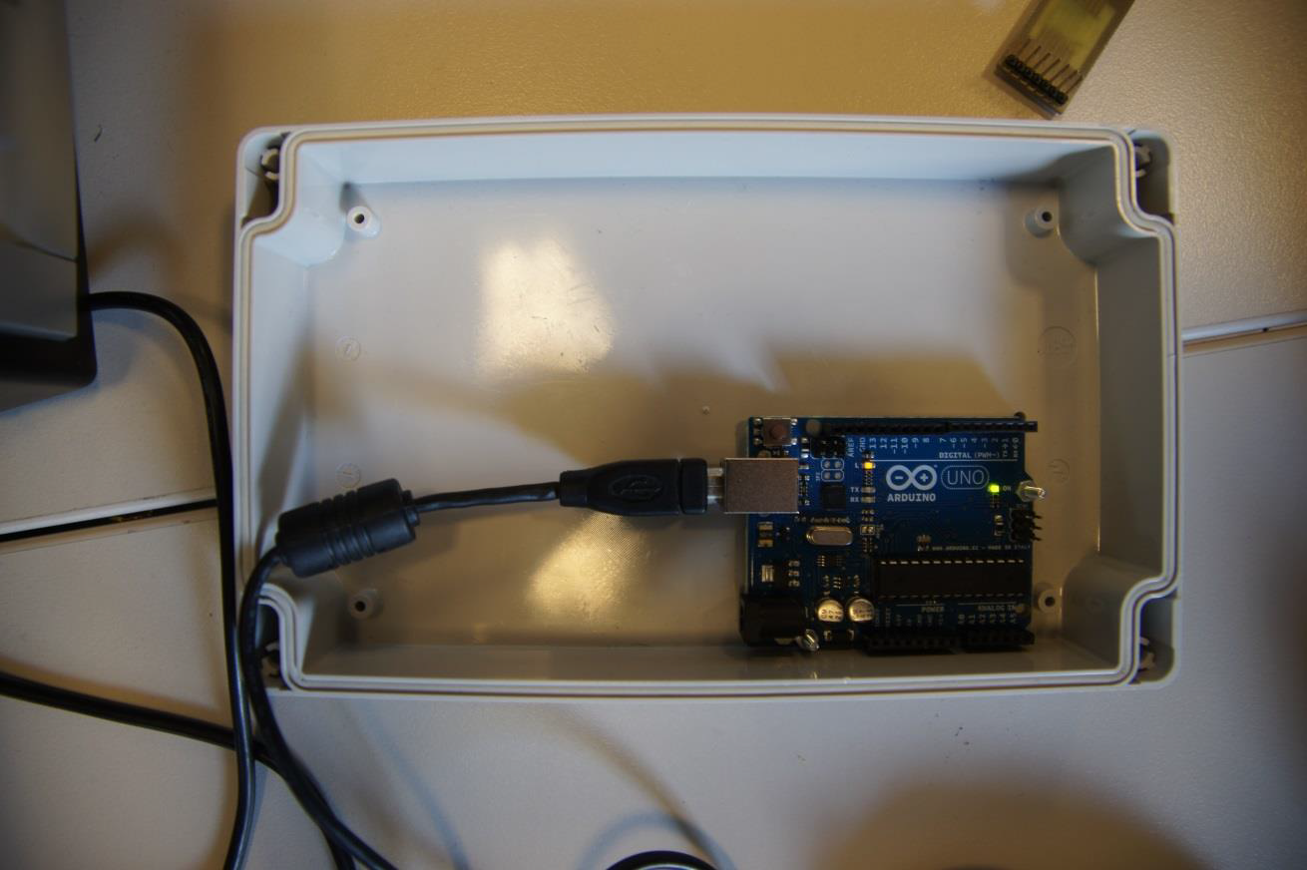
Arduino uno
ATMega328
Analaoge ingangen voor Joystick
A4 en A5 voor SDA,SCL

Slide 7
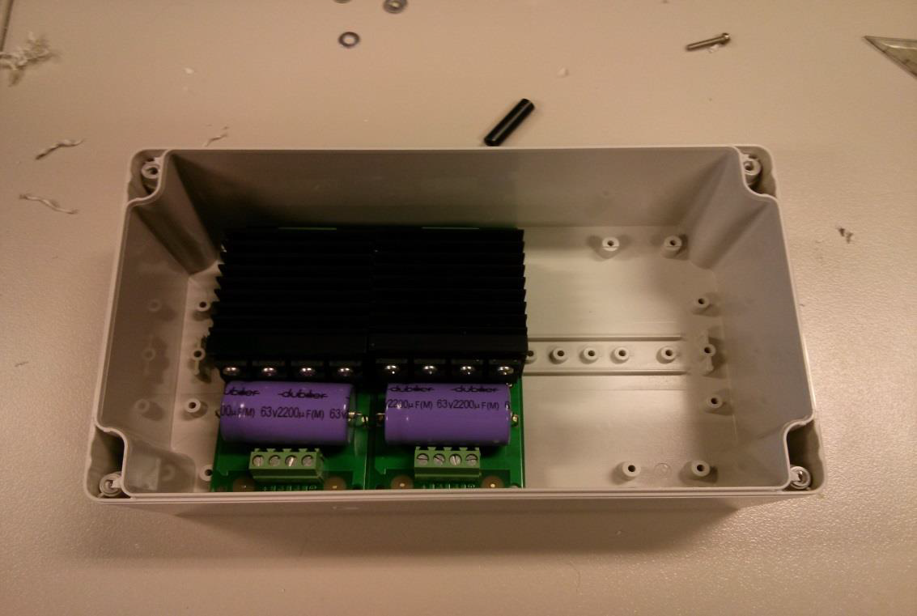
MD03
Motordriver
PWM
5 modes

Slide 8
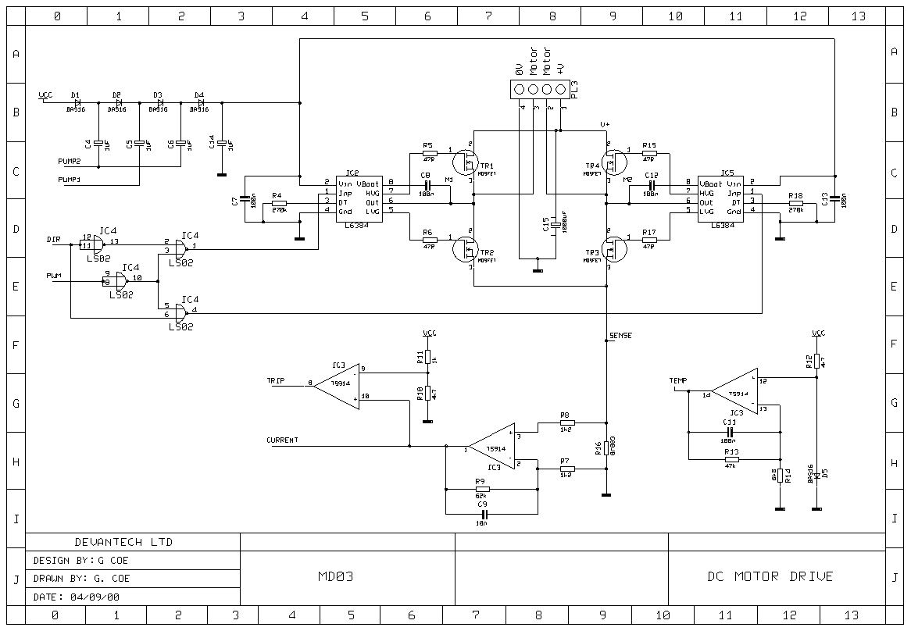

Slide 9
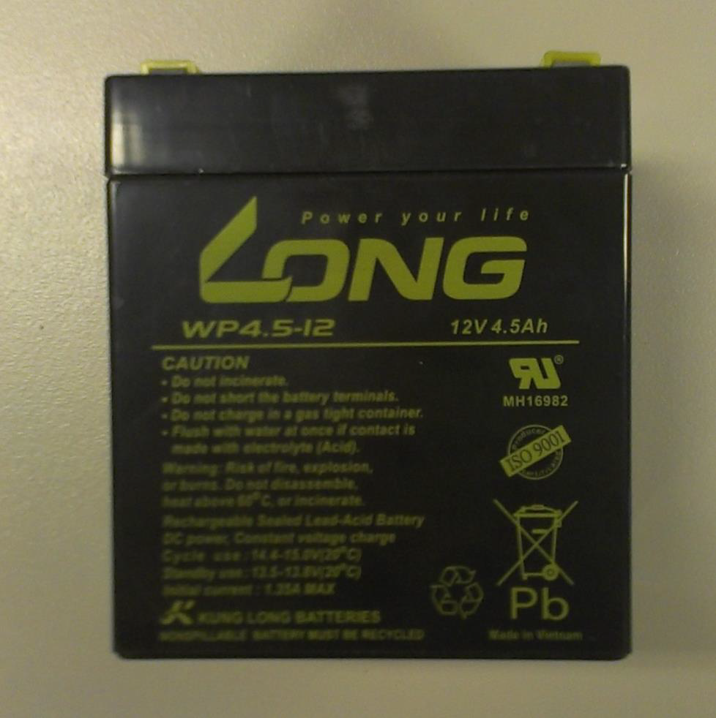
Batterijen
Long WP4,5-12
4x12V, 4,5Ah
Lood accu‘s
2 in serie geschakeld voor elke motor
1,6KG

Slide 10
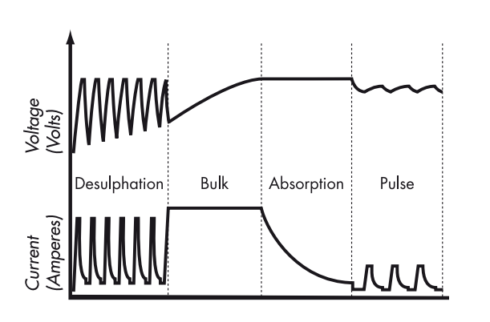
Opladers
4x Multi XS 3600
Batterijen uit serie schakelen voor het opladen
4 Fase‘s
4 tot 5 uur tot 100%

Slide 11
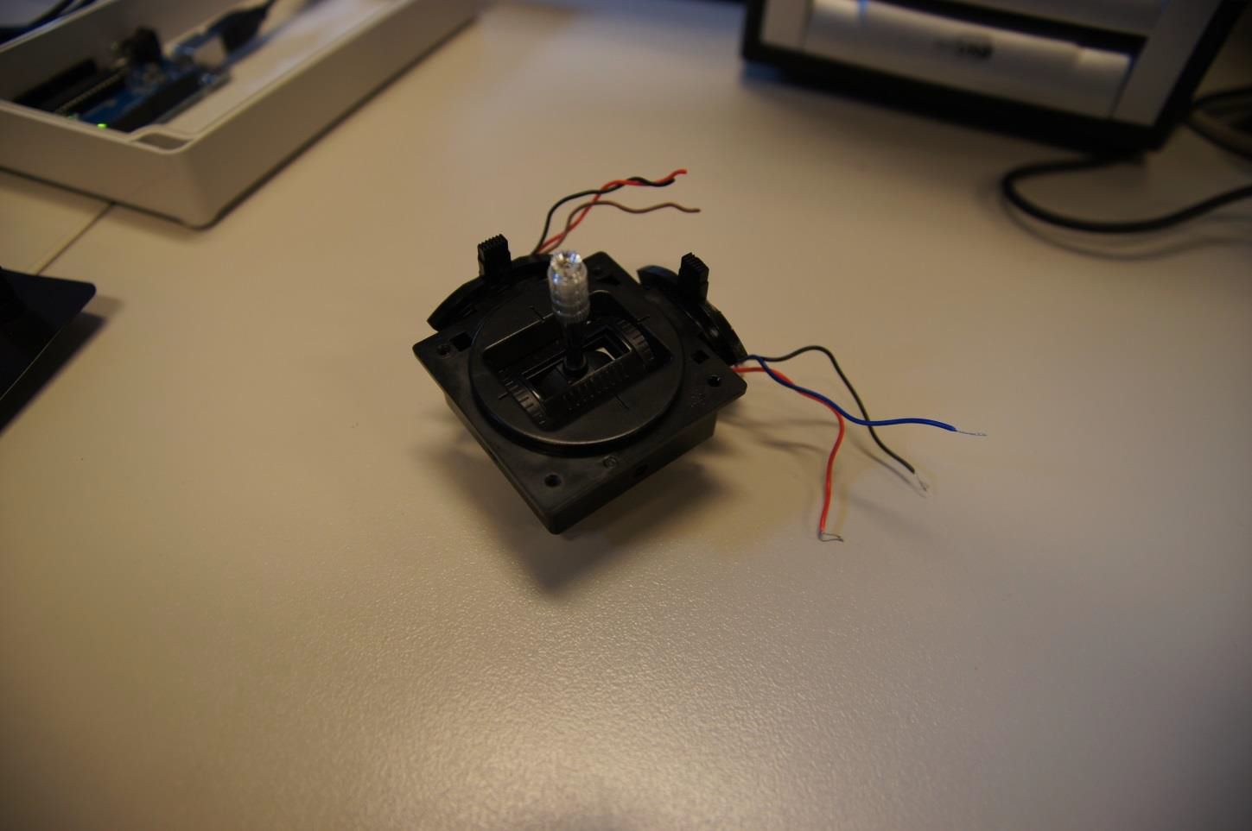
Joystick
Primaire besturing
2 Potentiometers
Omzetting in Arduino: 0-1024

Slide 12
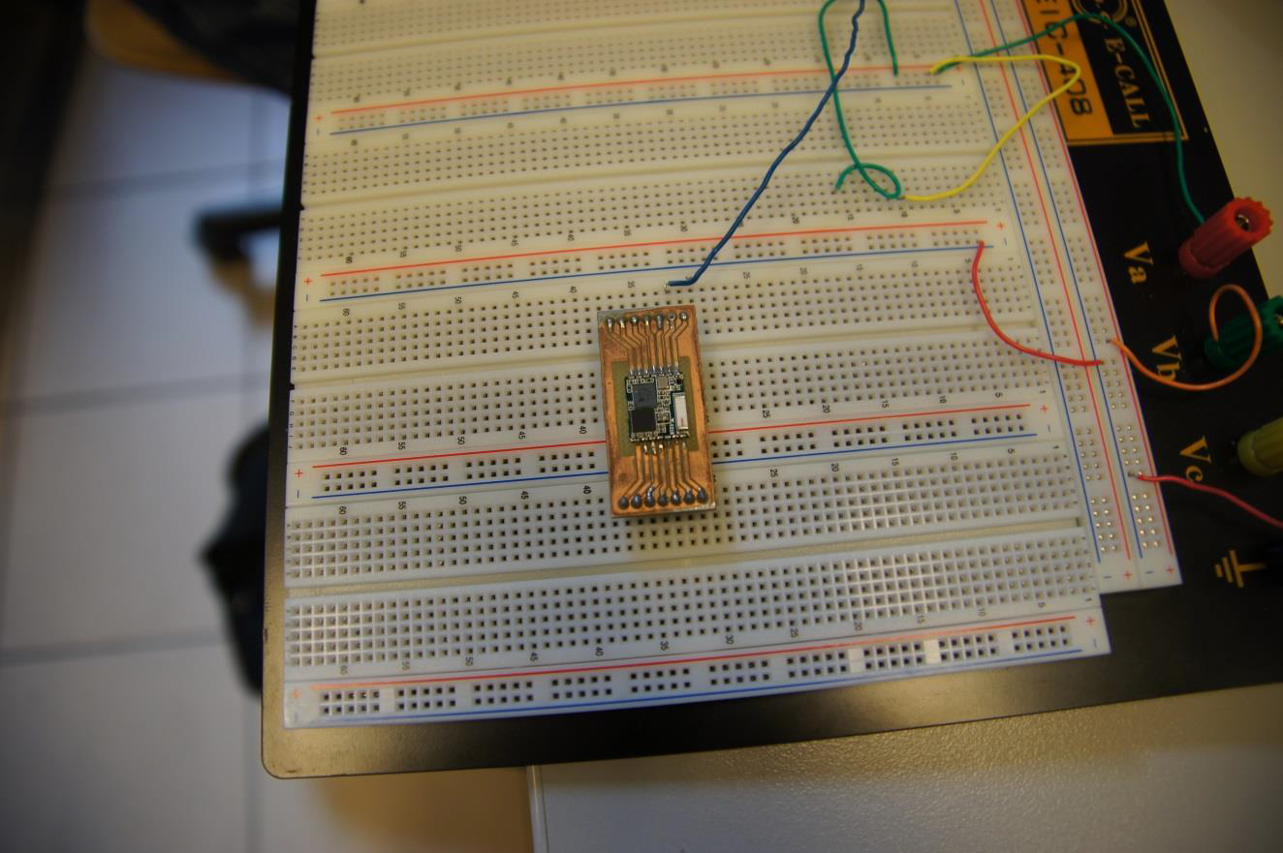
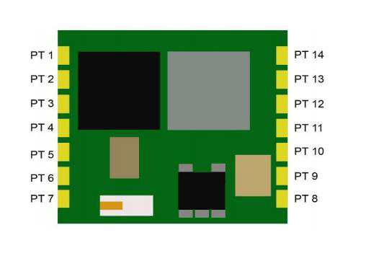
Bt23
Bluetooth
3 modes
Encrypted
Communciate

Slide 13
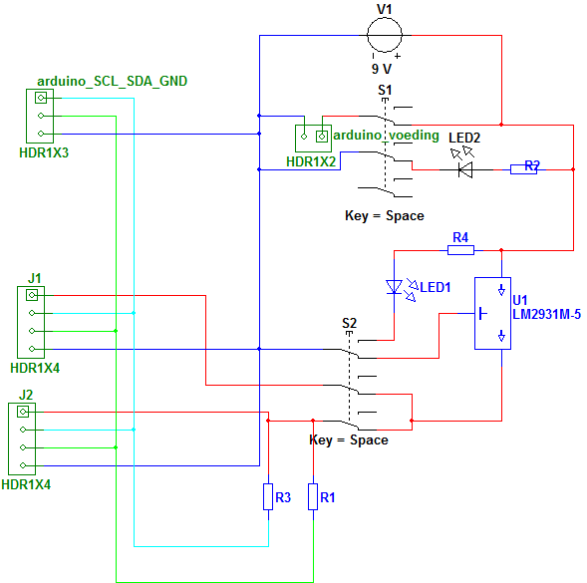
Elektrisch schema

Slide 14
Arduino software
C
I²C
UART
ADC

Slide 15
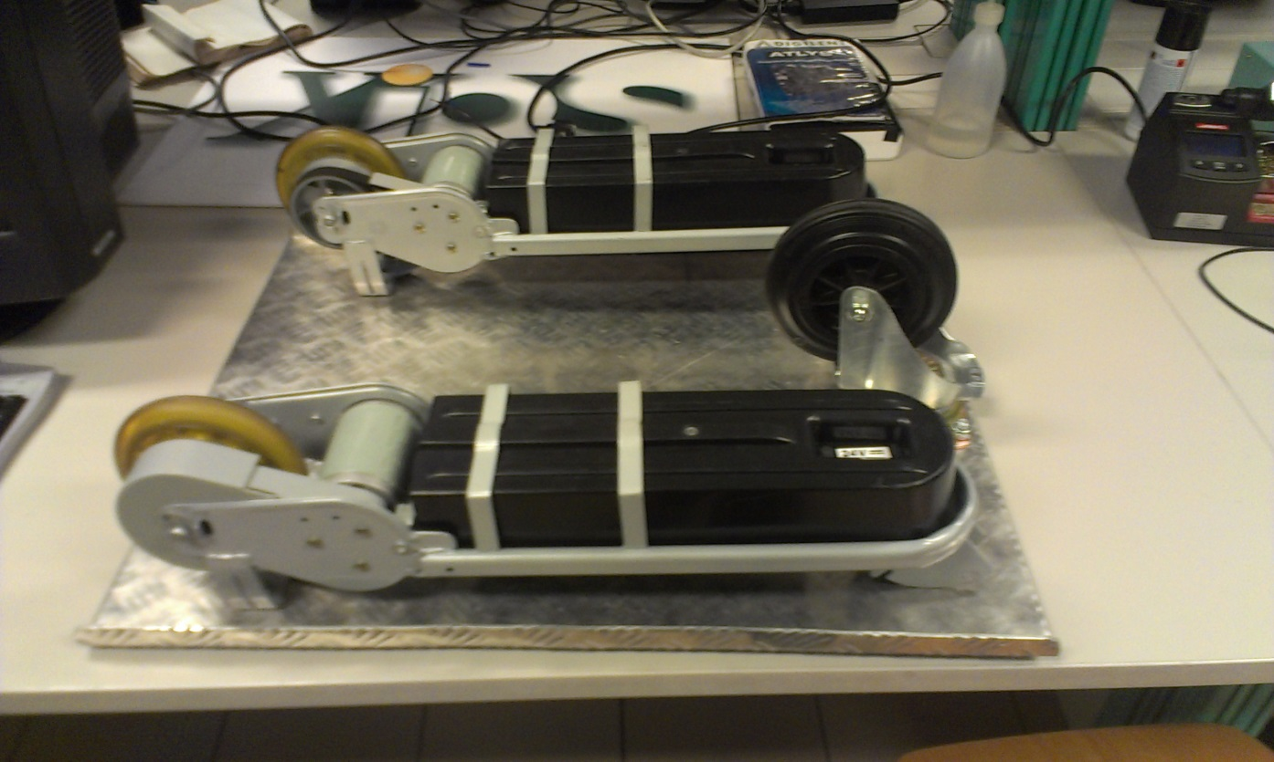
Conclusie
Future work:
Draadloze aansturing
Testen op lange termijn, betrouwbaarheid

